Slide 1
Tuición Homoparental
Franco Cabezas, Sofía Fuentes,Javiera Navarro, Renata Rojas,Vania Vásquez.

Slide 2
Familia según la RAE: Grupo de personas emparentadas entre sí que viven juntas.Conjunto de personas que tienen alguna condición, opinión o tendencia común.
“...la familia, en tanto institución social, se corresponde con la cultura y la historia y que, por ende, está siempre en transformación” (Goody, 1986).
Notes:
Goody, J. (1986). La evolución de la familia y del matrimonio en Europa.

Slide 3
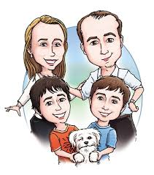
Concepción Heteronormativa:
Las familias homoparentales añaden un nuevo distanciamiento al modelo familiar heteronormativo: concepción de la parentalidad como una cuestión de género (Goody, 1986).
Notes:
Goody, J. (1986). La evolución de la familia y del matrimonio en Europa.

Slide 4
Situación legislativa en Chile
La Ley N° 20.680 establece el principio de corresponsabilidad de los padres, la figura del cuidado personal compartido y consagra el interés superior del niño consagrado en la Convención sobre los Derechos del Niño, entre otras materias. (16 Junio 2013).
Ésta incluye 5 modificaciones:
1.- Cuidado personal del Niño
2.- Tuición Compartida
3.- Patria Potestad
4.- Abuelos y Familiares
5.- Visitas
Notes:
La Tercera. (21 de 3 de 2013). Los cinco grandes cambios que propone el proyecto de Ley de tuición compartida. Chile.

Slide 5
Situación legislativa en Chile
Por otro lado, el matrimonio civil, según nuestro Código Civil, "es un contrato solemne por el cual un hombre y una mujer se unen actual e indisolublemente por toda la vida, con el fin de vivir juntos, de procrear y de auxiliarse mutuamente" (art.102).
En Chile, el matrimonio es el único medio legal para fundar una familia e imposibilita a parejas del mismo sexo conformar una.
Ante esto el 2003 el, en ese entonces, diputado Marco-Enríquez Ominami propuso cambiar el concepto mismo de matrimonio.El parlamentario sugiere cambiar “un hombre y una mujer “ por “dos personas” y eliminar “de procrear”. Hasta la fecha, nada de esto ha cambiado, pues la definición de matrimonio se mantiene igual ante el Código Civil.
Notes:
Ministerio de Justicia. (21 de 6 de 2013). INTRODUCE MODIFICACIONES AL CÓDIGO CIVIL Y A OTROS CUERPOS. Chile.

Slide 6
Acuerdo de vida en pareja
El presente proyecto de ley define el Acuerdo de Vida en Pareja como un contrato celebrado entre dos personas con el propósito de regular los efectos jurídicos derivados de su vida afectiva en común.
El Acuerdo de Vida en Pareja solo generará los derechos y obligaciones que establece la presente ley y en ningún caso, alterará el estado civil de los contratantes.
...“en momentos cuando estamos luchando porque el Acuerdo de Vida (AVP) regule la custodia de los hijos en caso de fallecimiento de la madre o el padre biológico …” Estela Ortiz, Movilh.
Notes:
Movilh (2014).Recuperado el 20 de mayo de 2014 de http://www.movilh.cl/directora-consejo-nacional-de-la-infancia-ningun-estudio-es-contrario-a-la-crianza-de-hijos-por-parte-de-parejas-del-mismo-sexo/

Slide 7
Propuesta MOVILH
De acuerdo a estudios del Movilh, el 12.9 por ciento de las mujeres lesbianas y el 7.2 por ciento de los hombres gays, declara tener uno o más hijos o hijas en Chile, “por lo que es urgente que estos niños y niñas tengan los mismo derechos que los criados bajo al amparo de una pareja heterosexual”. -
“No se comprende dentro de las inhabilidades para ejercer el cuidado personal del menor, la orientación sexual diversa de la madre, padre o adulto que ejerza o pueda ejercer, de acuerdo con las reglas generales, este cuidado. Tampoco será causal de inhabilidad el hecho que quien detente o pueda detentar, el cuidado personal del niño mantenga o no alguna relación con otra persona de su mismo sexo, ya sea en la esfera de su vida privada o pública”.
“No será causal fundada para suspender o restringir este derecho, la orientación sexual diversa de la madre o del padre, sea que mantenga o no alguna relación, ya sea en la esfera de su vida privada o pública, con otra persona de su mismo sexo.”

Slide 8
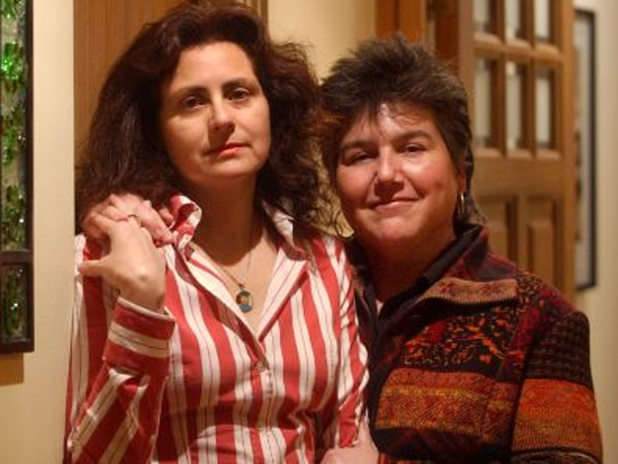
El caso de Karen Atala en Chile
Karen Atala, jueza de garantías de la comuna de Los Andes contrajo matrimonio en 1993. De tal unión nacieron tres hijas. Disolvió su matrimonio en 2002, y obtuvo la tuición de sus hijas por mutuo acuerdo con su pareja.Sin embargo, debido a que la jueza se declaró abiertamente lesbiana, su ex marido la demandó por la custodia de las tres niñas (Muñoz,2013).
Notes:
Muñoz,F. (2013) .El núcleo fundamental de la sociedad: Los argumentos contra la crianza homoparental en los casos de Atala y Peralta. Ius et Praxis, 19(1), 7-34. Recuperado de http://www.movilh.cl/documentacion/MUNOZ-Argumentos-contra-crianza-homoparental.pdf

Slide 9
Instancias de resolución
1.-La Jueza Subrogante del Juzgado de Menores de Villarrica denegó la solicitud de
tuición, aﬁrmando que no se había acreditado en el proceso “la existencia de hechos
concretos que perjudiquen el bienestar de las menores derivado de la presencia
de la pareja de la madre en el hogar”.
2.-Dicha decisión fue apelada el 11 de noviembre de 2003 ante la Corte de
Apelaciones de Temuco, la cual conﬁrmó el 30 de marzo de 2004 la sentencia
anterior
3.-Esto llevó a la contraparte de Atala a presentar el 5 de abril de 2004
un recurso de queja ante la Corte Suprema contra los Ministros de la Corte de
Apelaciones en cuestión, siendo finalmente acogido tal recurso.

Slide 10
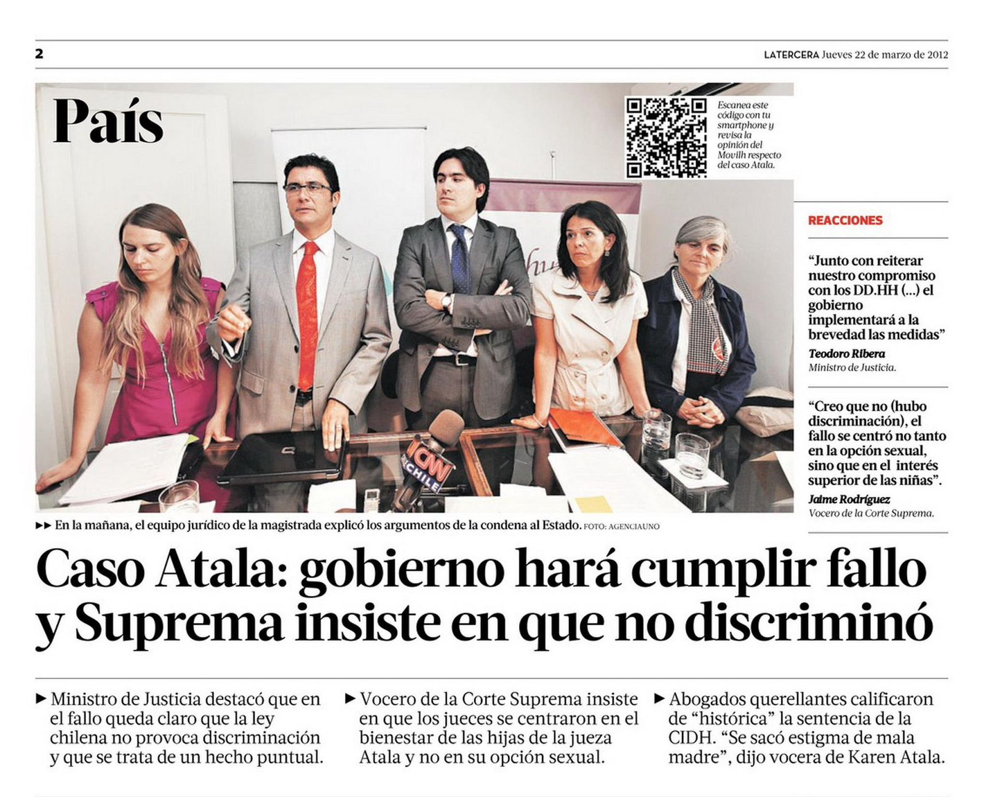

Slide 11
Argumento psicosocial contra la crianza homoparental
La sentencia, de autoría de los Ministros José Luis Pérez, Jorge Medina y Urbano Marín, concentra su argumentación en los peligros psicosociales que representa para las menores en cuestión la estructura familiar provista por la madre y su pareja. En ella, evidencian que
“el padre de las menores dedujo su demanda dirigida a obtener la tuición de sus hijas, sobre la base de argumentar que la decisión adoptada por la madre siguiendo su tendencia homosexual, provoca daños en el desarrollo integral psíquico y en el ambiente social de las tres menores”

Slide 12
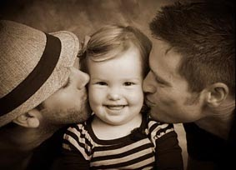
Otros casos
El año 2008 CPW solicitó al Tribunal de Familia de Pte Alto una medida de protección para obtener el cuidado provisorio de sus hijos, la cual el 25 de Octubre de ese mismo año fue aprobado.
En Noviembre, solicitó la tuición definitiva de ambos menores, además de que la madre pagara una pensión alimenticia. Ambas medidas fueron aceptadas.

Slide 13
Estudios al respecto
Timothy Biblarz y Judith Stacey, profesores de Sociología de la Universidad de California del Sur y de la Universidad de Nueva York, respectivamente, plantean que la revisión de los estudios sicológicos sobre paternidad.
“reportan que no hay diferencias notorias entre niños criados por parejas heterosexuales y aquellos criados por parejas gay o lesbianas, y que los padres homosexuales son tan competentes y efectivos como los padres heterosexuales”(Muñoz,2013)
Notes:
Muñoz,F. (2013) .El núcleo fundamental de la sociedad: Los argumentos contra la crianza homoparental en los casos de Atala y Peralta. Ius et Praxis, 19(1), 7-34. Recuperado de http://www.movilh.cl/documentacion/MUNOZ-Argumentos-contra-crianza-homoparental.pdf

Slide 14
Percepción psicosocial del adolescente en familia homoparental y heteroparental
-Investigación realizada en el Estado de México. Por Estudiantes de la Universidad Nacional Autónoma de México.
-Investigación de tipo cualitativo cuya herramienta de recolección de datos fue una entrevista de diez preguntas abiertas.
No se encontraron diferencias significativas entre el trato y la educación del adolescente de una familia homoparental y una heteroparental. La diferencia radica en que los hijos de familia homoparental están creciendo con la idea de limitar su convivencia e interacción social hacia los adolescentes que viven la misma situación que ellos. A pesar de que los hijos de familia homoparental se conciben como pertenecientes a una familia “normal”, se precisa señalar que ante la sociedad sus conceptos cambian en cuanto al “papá” y “mamá”, por lo tanto se concluye que las diferencias existentes son inducidas por las actitudes de la sociedad hacia estas familias.
Notes:
Stacey, J., & BIBLARZ, T. J. (2003). ¿ Importa la orientación sexual de los progenitores?(y si es así,¿ cómo?). Monografias, 51-98.

Slide 15
Otros estudios
Sarantakos (1996) en un análisis comparativo de 58 hijos de parejas heterosexuales casadas, 58 hijos de parejas heterosexuales que conviven sin estar casados, y 58 hijos que viven con parejas homosexuales.
“En general, el estudio ha demostrado que los hijos de parejas casadas tienen más posibilidades de que les vaya bien en la escuela en términos académicos y sociales que los hijos de parejas homosexuales o que conviven”.
En 2005, la Asociación Norteamericana de Psicología (APA) publicó un informe oficial sobre la crianza de padres y madres homosexuales.
“ningún estudio ha descubierto que los hijos de padres o madres homosexuales presenten desventajas en algún aspecto significativo en relación a los hijos de padres heterosexuales”.
“En efecto, la evidencia hasta el momento sugiere que el ambiente que brindan los padres y madres homosexuales en el hogar puede apoyar y permitir el crecimiento psicológico de los hijos tanto como el entorno que brindan los padres y madres heterosexuales”

Slide 16
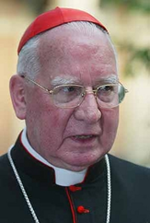
Reacciones
San Pablo dice que los que practican la homosexualidad no verán el reino de Dios, por lo tanto, pienso que una persona en esas condiciones no está capacitada para formar valóricamente a otros, ni siquiera a sus hijos (…) Me parece que el juez actuó en forma equivocada y no pensó que un niño pueda ser feliz viendo que su padre vive contra la ley de Dios.
Jorge Medina (Cardenal)
Notes:
Cambio 21. 13/03/09

Slide 17
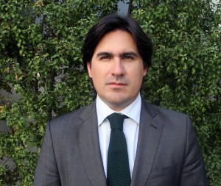
Reacciones
“Lo que es dañino para la formación de un niño es crecer en un hogar en que no hay afecto, cariño, cuidado y hay maltrato, y estos factores no son patrimonio de personas de una misma condición sexual, eso se encuentra en hogares de heterosexuales y homosexuales, pero no es la homosexualidad de las personas una atenuante que provoque daño a los niños”. (Jorge Contesse, Director del centro de DDHH, UDP)
Notes:
Jorge Contesse
Director del Centro de DDHH de la Facultad de Derecho de la Universidad Diego Portales

Slide 18
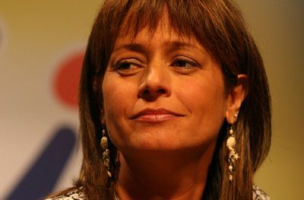
Reacciones
La senadora Jacqueline Van Rysselberghe, electa por la UDI, "Qué culpa tiene un niño que lo adopte una pareja homosexual"

Slide 19
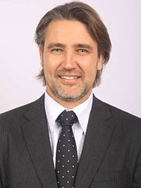
Reacciones
“Cuando se habla de bien superior del niño no puede ser invocada la orientación sexual de los padres como un factor que determine el bien del niño (...) estudios demuestran que los homosexuales no influyen en los niños. Esto tiene que ver con otras cosas como la calidad de amor y educación que se les brinda a los menores y no la condición sexual que tengan.” (Fulvio Rossi en La nación Domingo, 2008)

Slide 20
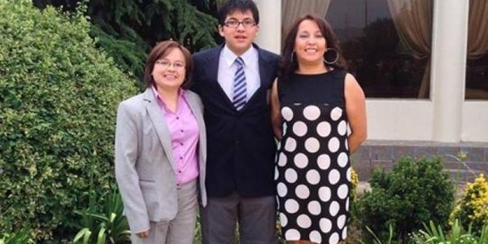
Reacciones
“Nosotros no somos un ejemplo para nadie, somos una familia común y corriente y si nuestra experiencia le sirve a alguien, le sirve no solo a las familias que viven lo mismo que nosotros, sino que a aquellas que tienen un prejuicio”
.

Slide 21
https://www.youtube.com/watch?v=XTnzK6vU6no#t=158

